Slide 1
Miljø som overordnet perspektiv i anleggsutviklingen
Hvordan kan anleggsutvikling bidra til å løse klima-, natur-, og ulikhetskrisen?
Stian Davies, 20. okt 2021, Anleggskonferanse Bergen 2021

Slide 2
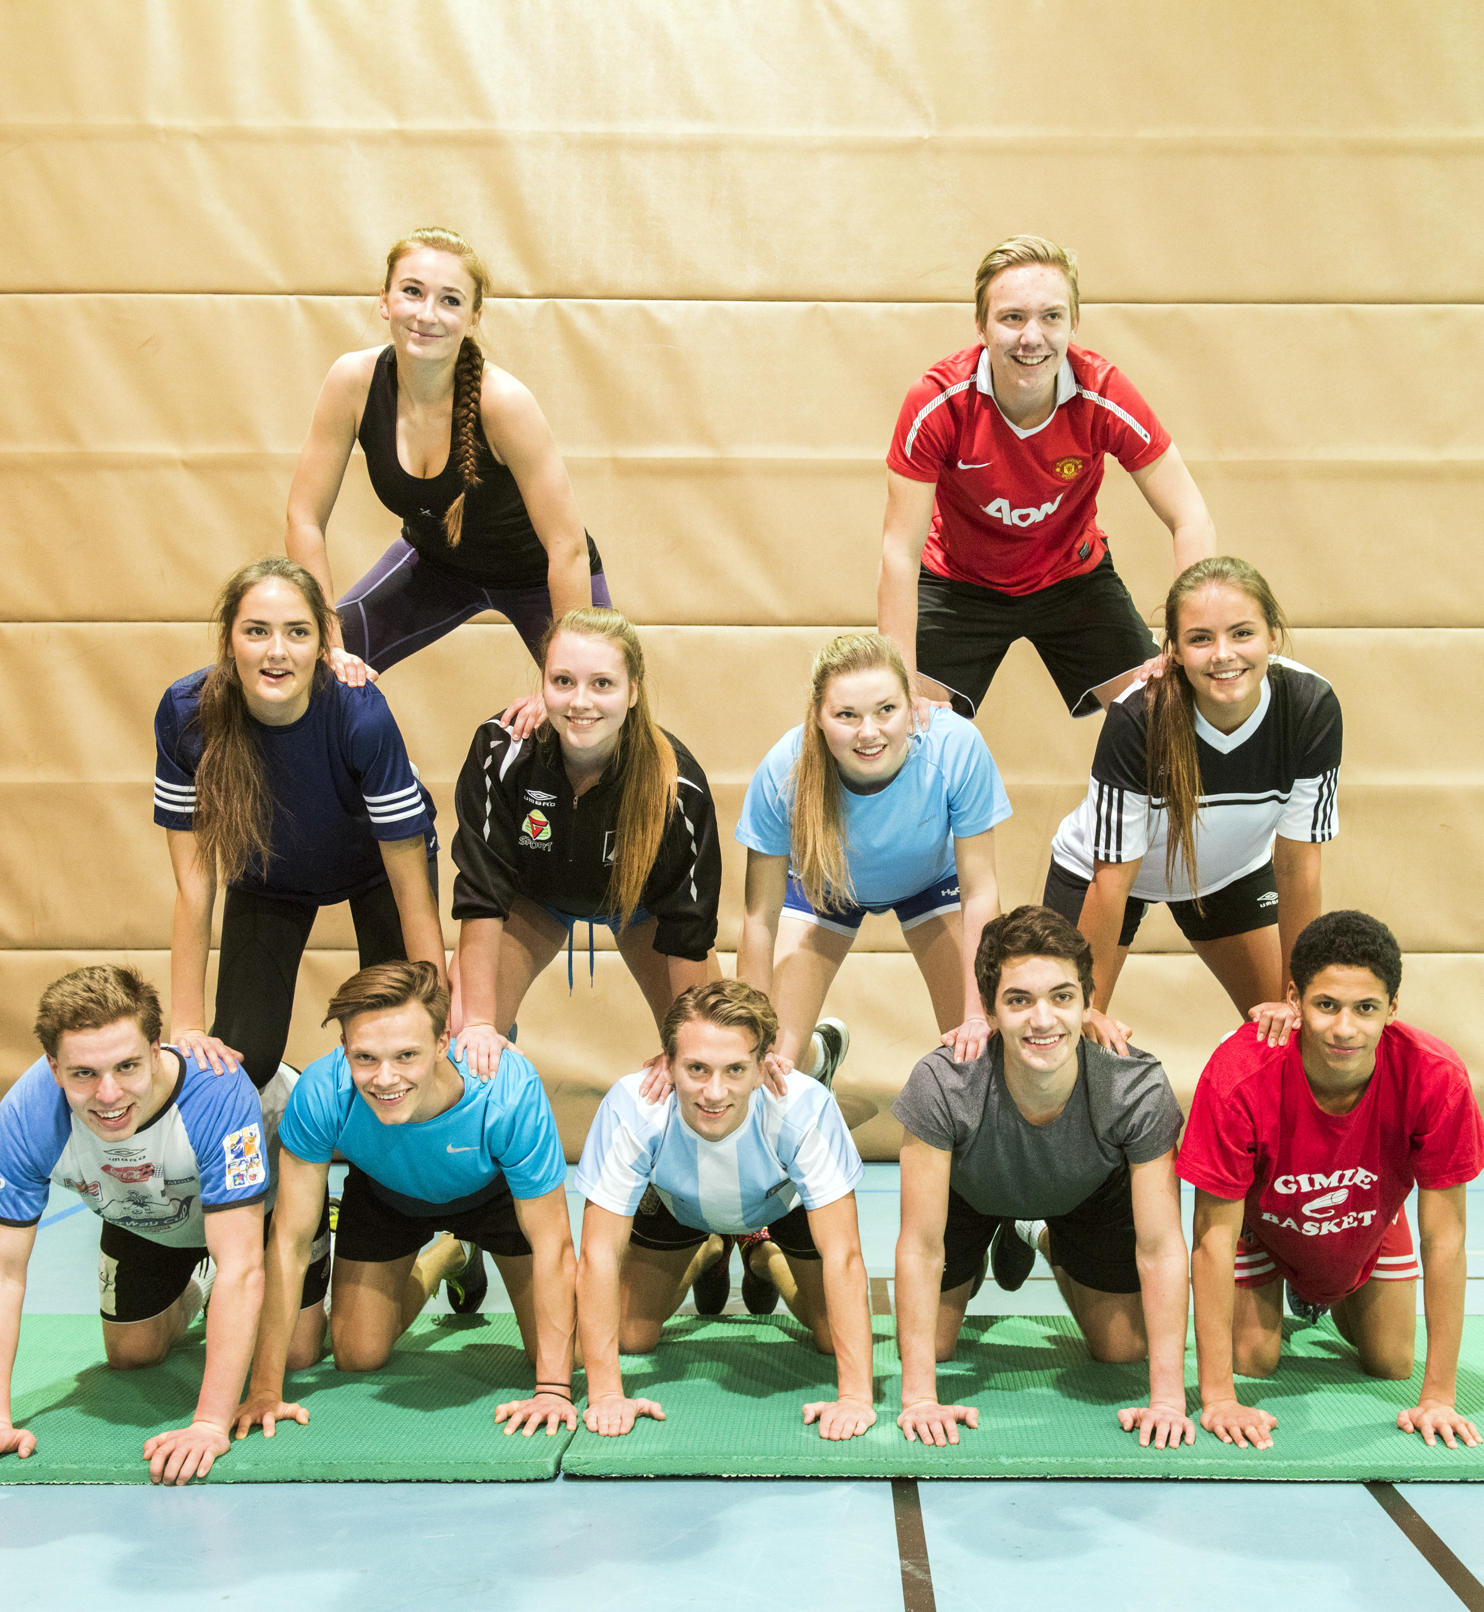
Utfordringer og løsninger
Problemstillingen: Klima-, natur-, og ulikhetskrise
Noen av de overordnede grepene for å løse krisene
Vestland fylkeskommune sine grep
Hva er veien videre?
Bilde: Morten Wanvik / Vestland fylkeskommune

Slide 3
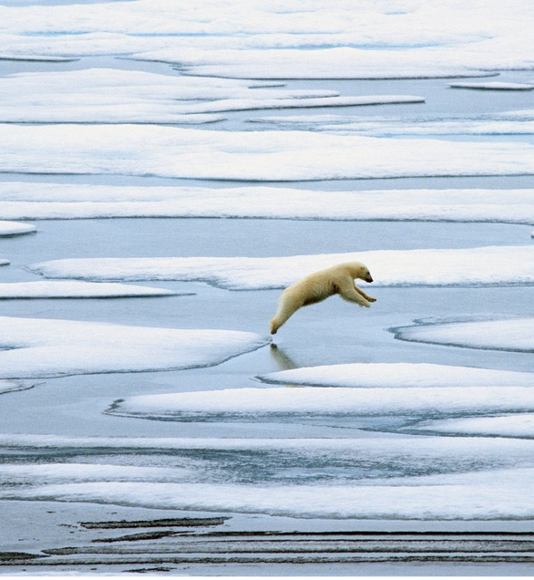
Klimakrisen
Det er ingen idrett på en død planet
Menneskeskapte klimaendringer, gjennom utslipp av klimagasser, truer hele menneskehetens livsgrunnlag.
Med over 2 graders oppvarming, vil vi se enormt med ekstremvær, færre beboelige områder, millioner av klimaflyktninger og store sultkatastrofer.
Norge er ikke unntatt klimaendringene.
Forskere er enige om at klimaendringene vil bli umulige å kontrollere hvis temperaturen i år 2100 er mer enn 2 grader varmere enn den var i 1850.

Slide 4
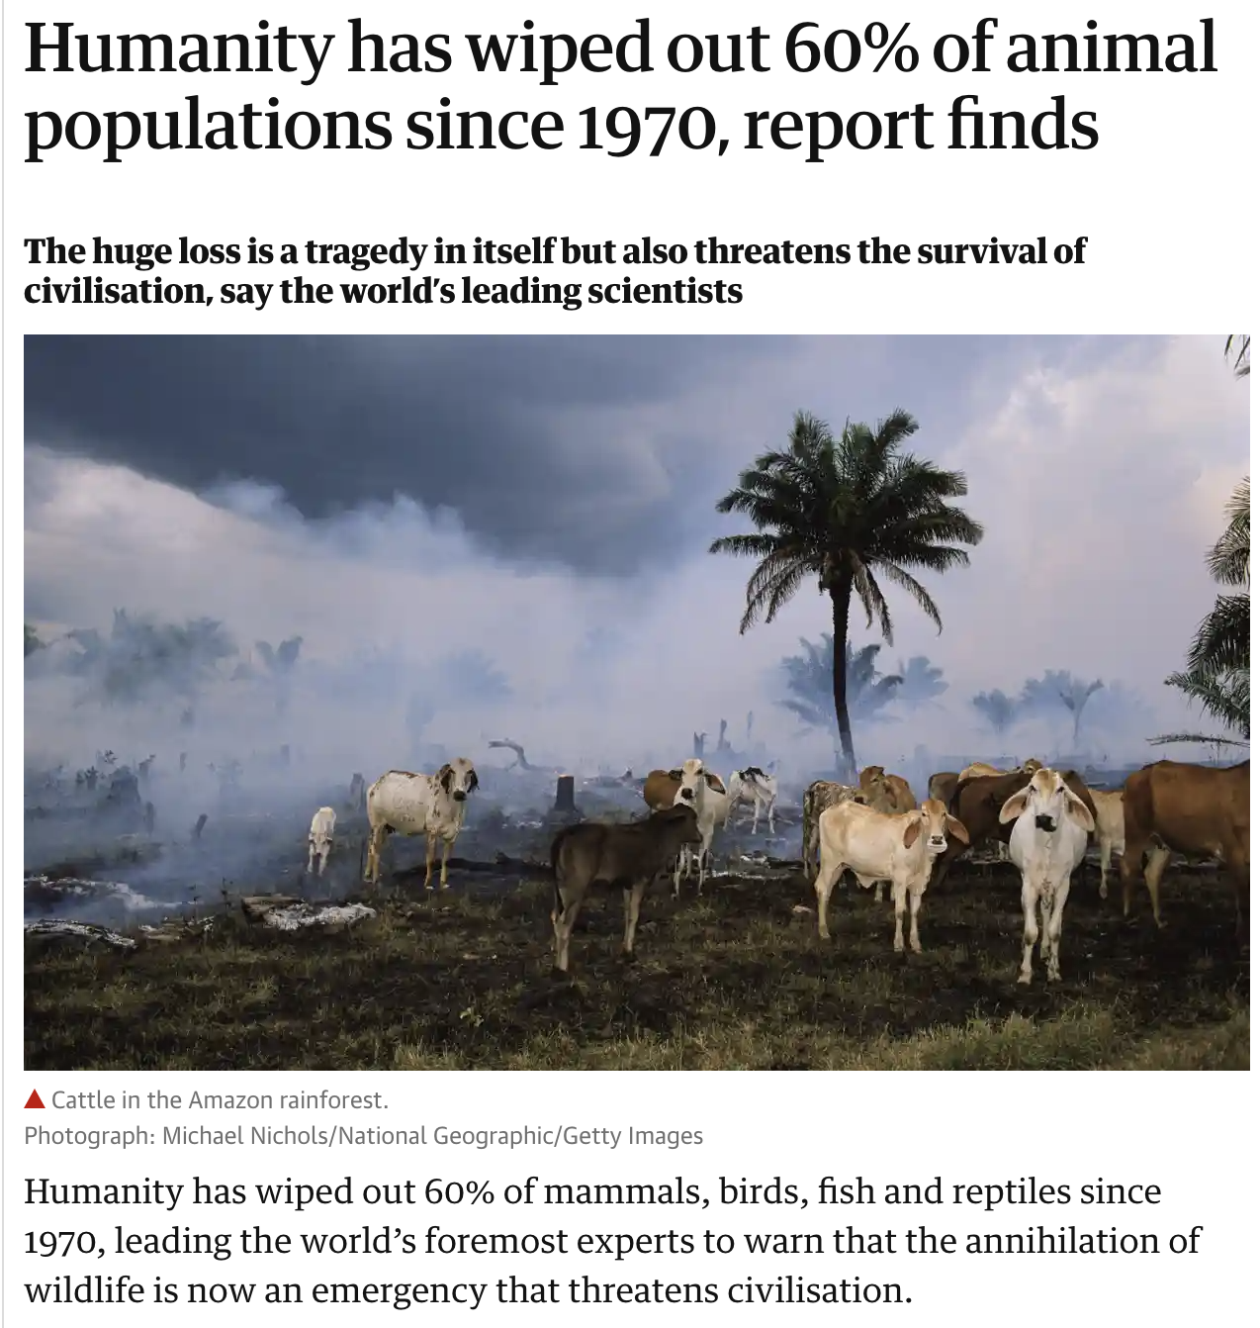
Naturmangfoldskrisen
Tett koblet til klimakrisen
«Many scientists believe the world has begun a sixth mass extinction, the first to be caused by a species – Homo sapiens.»
I gjennomsnitt er 60% av alt dyreliv forsvunnet siden 1970.
Livsgrunnlaget vårt er truet av stadig økende ødeleggelser av natur. Ødelegger leveområder.
Økt utbygging(!), forsøpling og stadig rovdrift på naturressursene
Bilde: Skjermbilde, The Guardian:
Humanity has wiped out 60% of animal populations since 1970, report finds | Wildlife | The Guardian

Slide 5

Ulikhetskrisen
Den sosiale dimensjonen
Ulikhetene i Norge, og i verden, øker.
115 000 barn vokser opp i fattigdom i dag, i Norge.
Økonomiske forskjeller skaper sosiale forskjeller. Forskjellene i helse øker mellom folk.
Helseforskjellene i Norge er større enn i mange andre europeiske land, iflg FHI.
Høyere andel barn med dårlig helse i familier med lav «sosioøkonomisk status».

Slide 6

Hvordan løser vi krisene?
Alle deler av samfunnet må bidra.
Å håndtere disse krisene krever store systemendringer, men også endringer i det daglige.
Alle deler av samfunnet må trå til, også kommuner, fylker og frivilligheten.
Det innebærer at klima, natur og sosial bærekraft må være premiss i anleggsutviklingen.

Slide 7
De overordnede grepene
For bygg og anlegg
Kutte utslipp i byggefase og drift
  Elektrifisering og energieffektivisering
  Sirkulærøkonomi og materialbruk
Stanse nedbygging av natur og hindre forsøpling
  Arealbruk – hvor og hvordan bygger man?
  Hindre forsøpling, feks gummigranulat
Bygge sosiale fellesskap
  Bygge inkluderende bygg med varierte funksjoner

Slide 8
Klima og miljø som premiss for samfunnsutviklingen
VLFK sin utviklingsplan, mål 2: Klima og miljø som premiss for samfunnsutviklingen
I vedtatt anleggspolitikk for VLFK:
  FNs bærekraftsmål som utgangspunkt.

Slide 9
Prioritering av spillemidler
Hvordan kan spillemidlene stimulere til bærekraftige anlegg?
Det offentlige må stimulere til bærekraftig anleggsutvikling, med utgangspunkt i klima- og miljøvennlige løsninger.
Spillemidlene er et av våre beste verktøy.
Endring av prioriteringer kommer til å skje – men det må skje i dialog med idrettsbevegelsen.

Slide 10
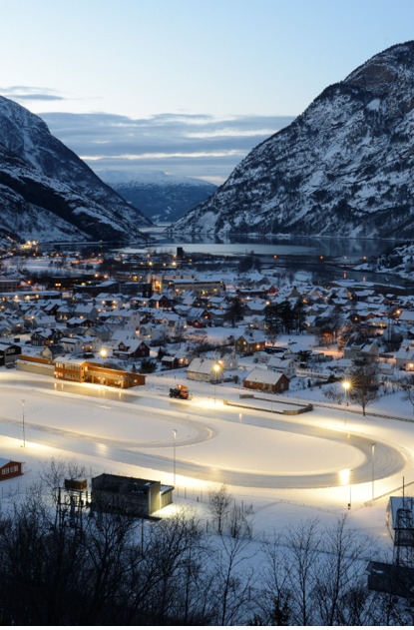
Bærekraftig anleggsutvikling
Samarbeid mellom fylkeskommunen og idrettskretsen
Samarbeid med idretten om å finne de gode løsningene er avgjørende.
Samarbeidsavtale med Vestland idrettskrets.
I samarbeidsavtalen er bl.a:
  Kompetanseheving og rådgivning i et klima- og miljøperspektiv
    Energibruk og lys
    Bygging og rehabilitering
    Bærekraftige idrettsarrangement
  Forskning på bærekraftig anleggsutvikling
  Nyskapende aktivitetsanlegg ved skoler og idrettsanlegg
Bilde: Jarle Offerdal

Slide 11
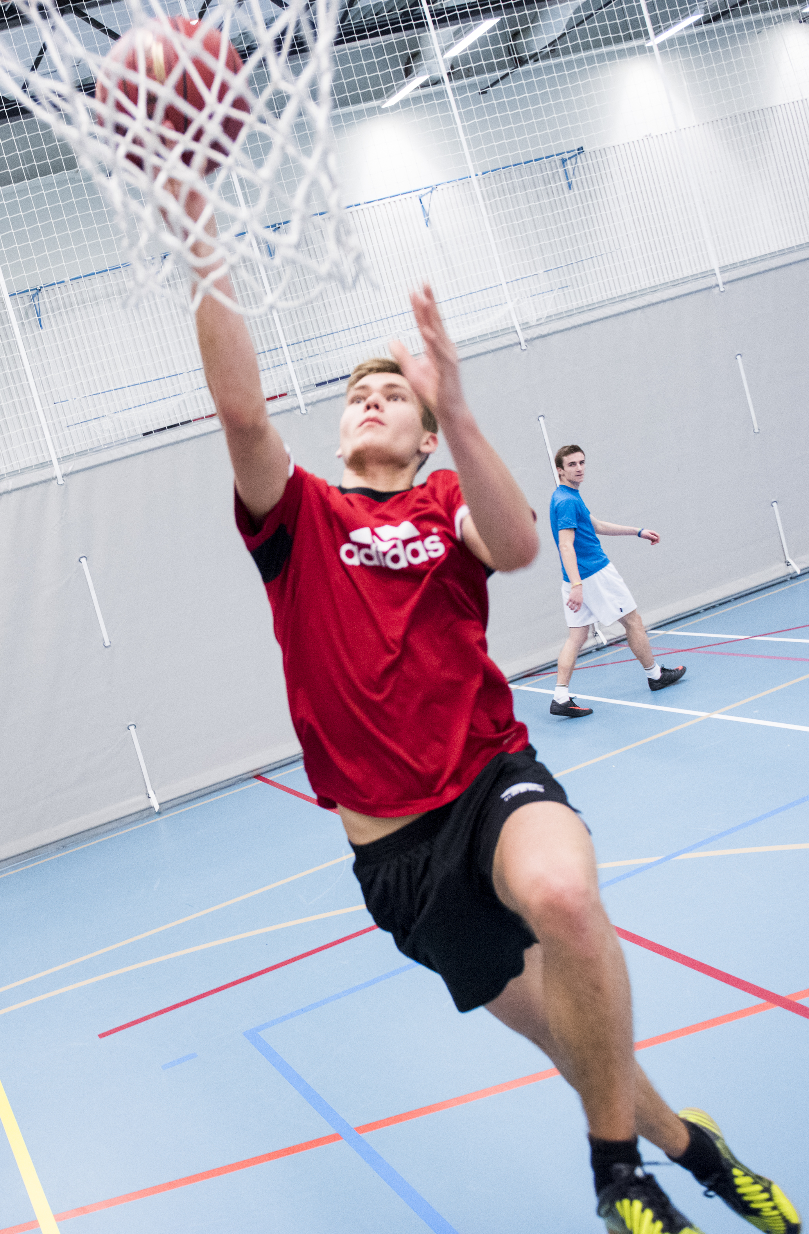
Grønne idrettsarrangement
Anleggene må utvikles slik at det er mulig å ha grønne idrettsarrangement.
På musikk/kulturfeltet har Brak utviklet en gratis sertifiseringsordning. Vil overføre dette til idretten. S&F fotballkrets, Naturvernforbundet og Sparebankstiftinga er i gang.
Fylkeskommunen vil bidra med kompetansedeling, og etterhvert kanskje midler.
Bilde: Morten Wanvik / Vestland fylkeskommune

Slide 12
Nyskapende aktivitetsanlegg
Særlig viktig for sosial bærekraft
Samarbeid med Lokale og Anlægsfonden, idretten og Tverga
Møteplasser av arkitektonisk høy standard, nyskapende funksjoner. Lavterskel og inkluderende.
Hvordan kan anleggene bidra til sambruk, flerbruk og hverdagsbruk?
Skape lokale hjørnesteiner – lokalsamfunnet skal bidra i utviklingen.
  Inkludering og bredt kunnskapsgrunnlag ved utviklingen.
Bilde: Morten Wanvik / Vestland fylkeskommune

Slide 13
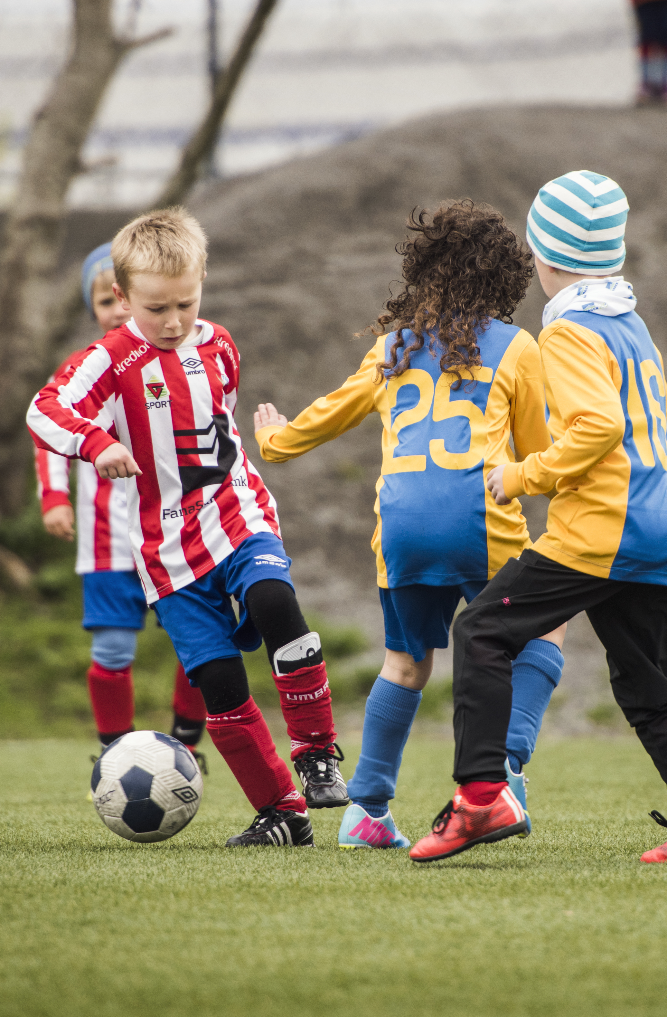
Idrettens eget ansvar
Hvordan kan idretten selv bidra i å nå bærekraftsmålene?
Idretten har også et ansvar for å redusere utslipp, spare naturen og sikre en bærekraftig utvikling.
Idretten er eksperter på inkludering og sosial bærekraft – men kan bli bedre på miljøvern og naturvern. Det kan (og må) alle deler av samfunnet.
Bilde: Morten Wanvik / Vestland fylkeskommune

Slide 14
Dette var noen av utfordringene og noen av løsningene. Men vi har en lang vei igjen.
Notes:
Snakke om det som kommer – EU sine mål om en enorm satsing på sirkulærøkonomi mm. Kravene fra nasjonale myndigheter kommer. Vi må være frampå, ellers vil vi slite med å være bakpå lenge.

Slide 15
Løsningene må vi finne sammen. Takk for meg!

